Slide 1
Recomendaciones
Ante cualquier eventualidad para la conexión durante el examen, REPÓRTALA DE INMEDIATO A LA COORDINACIÓN.
No te distraigas buscando información en internet o contactando a otros compañeros.
La duración del examen es de 50 minutos.

Slide 2
Recomendaciones
El examen será válido solo cuando el alumno esté en la sesión de la clase. En caso de que salga, el Profesor le hará el llamado para regresar a la sesión, en caso de que no se reincorpore, el examen se le cancelará.
Si cuenta con la evidencia de una falla técnica en la conexión, se reprogramará el examen.

Slide 3
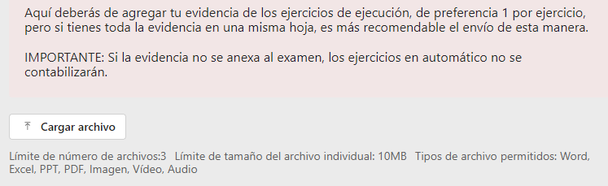
Recomendaciones
Debes de incluir la evidencia para los ejercicios de ejecución.

Slide 4
Recomendaciones
Si hay complicaciones para el envío de las evidencias, el alumno deberá de dar aviso por chat directo al Profesor, quien determinará si recibe su evidencia en mensaje.

Slide 5
Recomendaciones
Cada respuesta es OBLIGATORIA.
Avisa al Profesor cuando hayas enviado tu examen, ya que se validará que se haya recibido debidamente.
Es responsabilidad del alumno enviar a tiempo su examen, en caso de que concluya el tiempo y no se haya enviado, el examen se evaluará tal cual haya llegado a la plataforma.

Slide 6
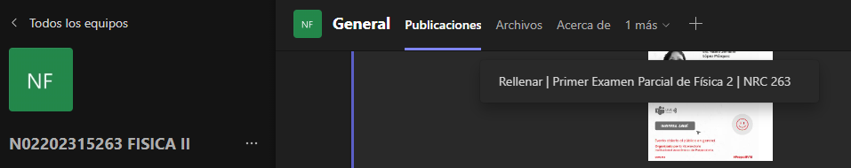
¿Dónde está el examen?

Slide 7

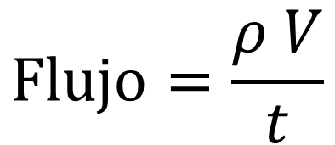
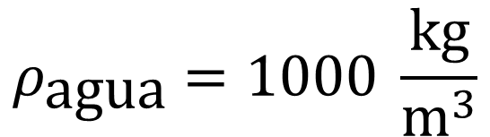
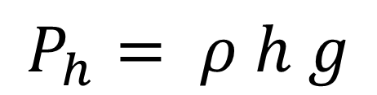

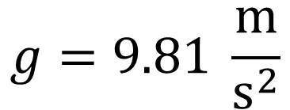
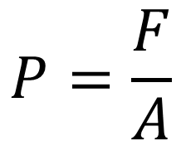
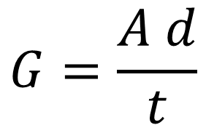

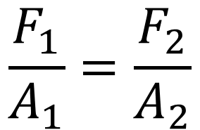
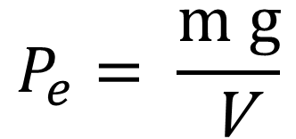
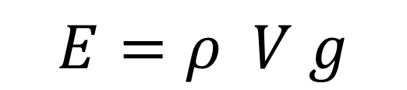

Formulario
$$P=\frac{F}{A}$$
$$G=\frac{A d}{t}$$
$$g=9.81 \frac{\text{m}}{{\text{s}}^{2}}$$
$$P_{h}= ρ h g$$
$$G=A v$$
$$ρ_{\text{agua}}=1000 \frac{\text{kg}}{{\text{m}}^{3}}$$
$$P_{\text{abs}}=P_{\text{atm}}+ ρ g h$$
$$P_{e}= \frac{\text{m} \text{g}}{\text{V}}$$
$$\text{Flujo}=\frac{ρ V}{t}$$
$$E=ρ V g$$
$$P_{e}=ρ g$$
$$\frac{F_{1}}{A_{1}}=\frac{F_{2}}{A_{2}}$$
$$\text{Flujo}=G ρ$$

